Slide 1


Espectaculares fotos
de todo el mundo
6-1-2014

Slide 2
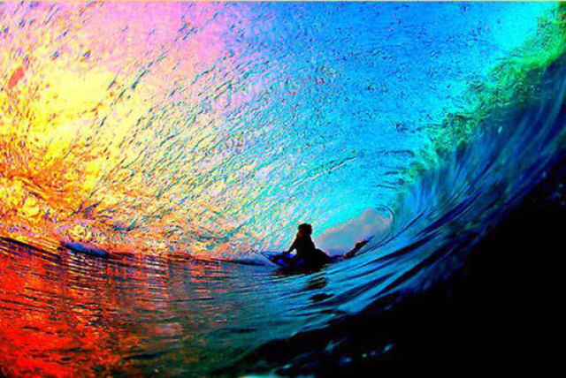
Navegar por un arco iris

Slide 3
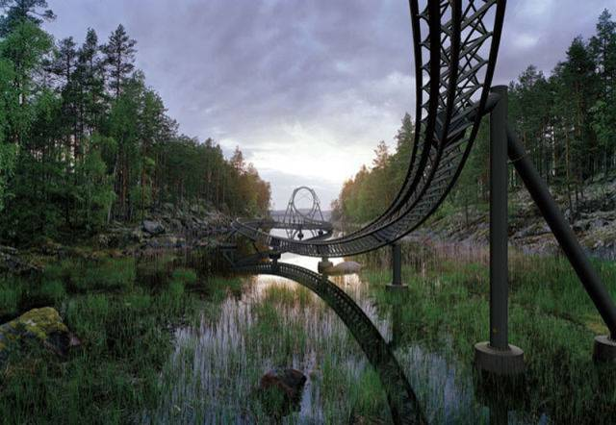
Montaña rusa en la naturaleza

Slide 4
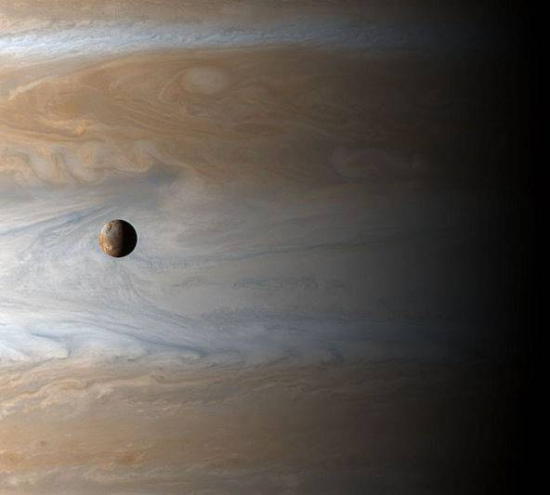
Júpiter y su luna Io

Slide 5
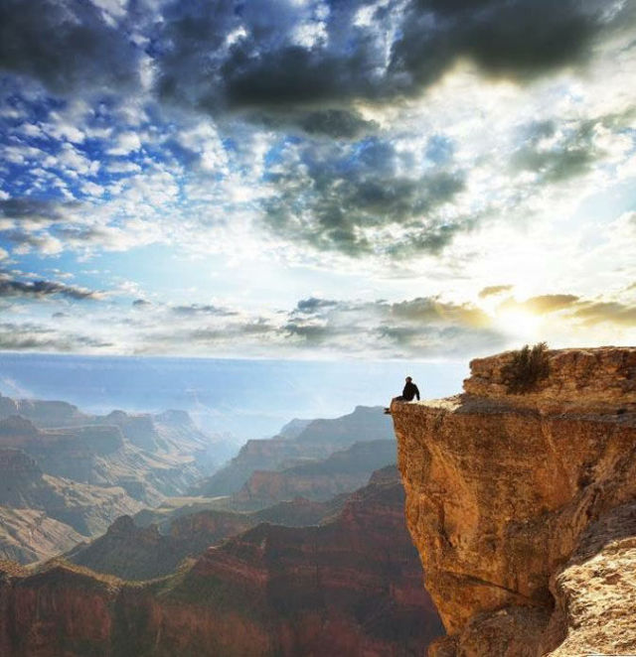
En el borde

Slide 6
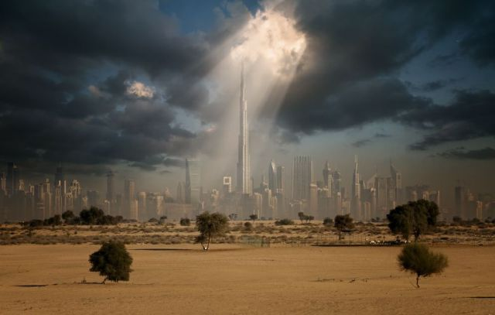
Dubai bañado en luz del sol

Slide 7
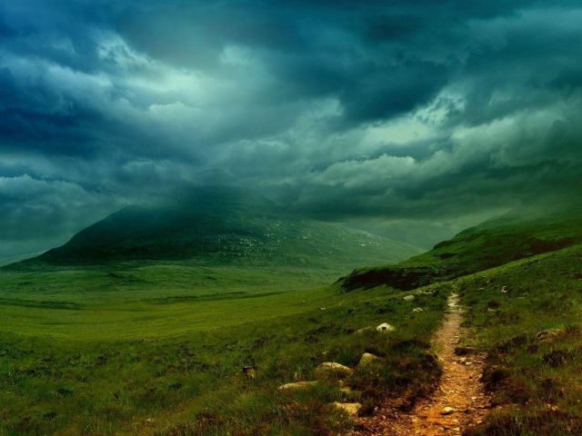
Eerie campo irlandés

Slide 8
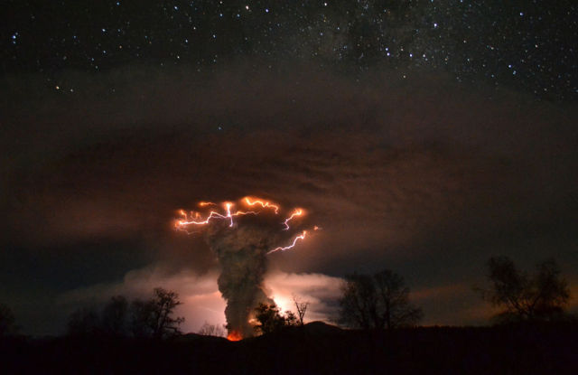
Volcan Cordón del Caulle en erupción en Chile

Slide 9
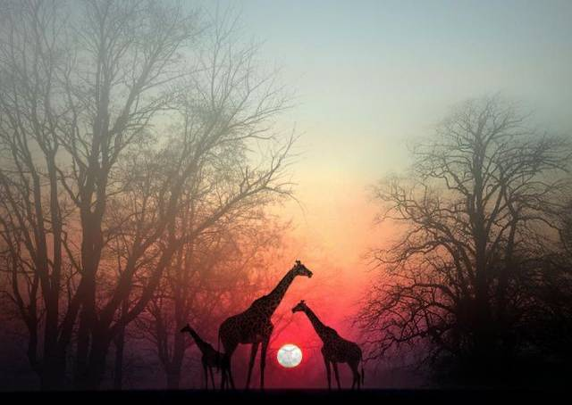
Jirafas en la oscuridad

Slide 10
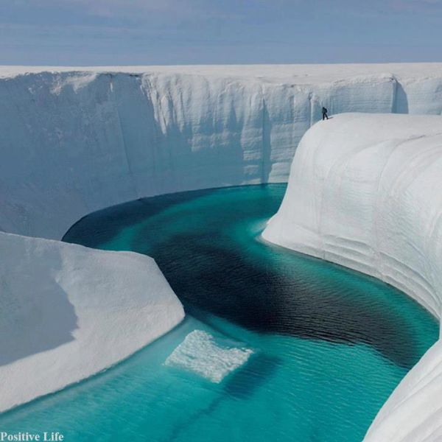
Hielo en Cañon

Slide 11
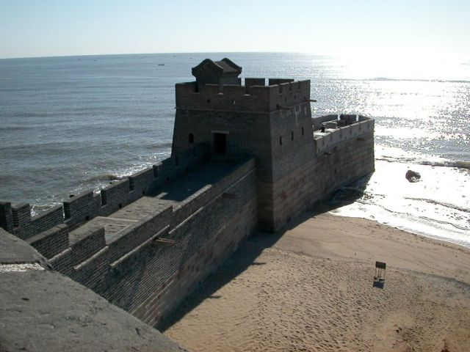
Shan Hai Guan. Cuando la Gran Muralla de China se encuentra con el mar

Slide 12
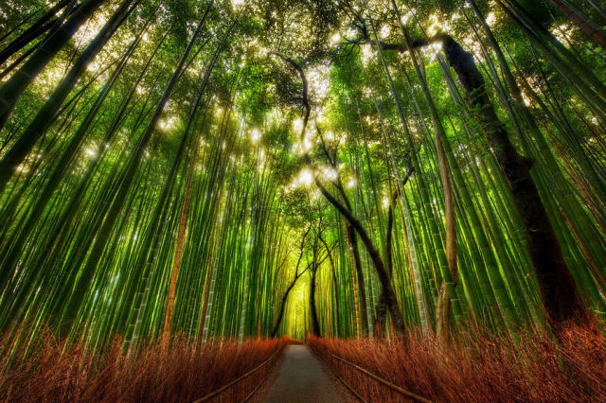
Bosque de bambú de Kioto

Slide 13
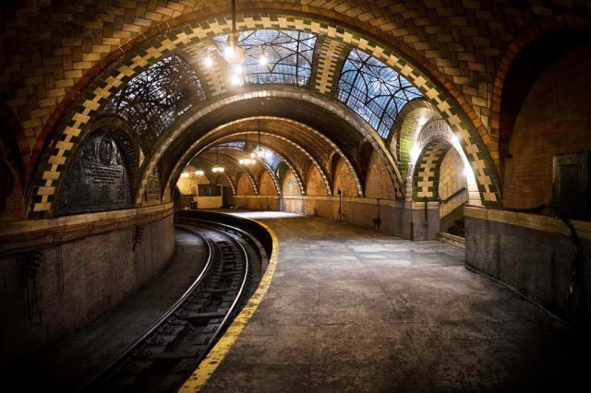
Metro por debajo de Nueva York

Slide 14
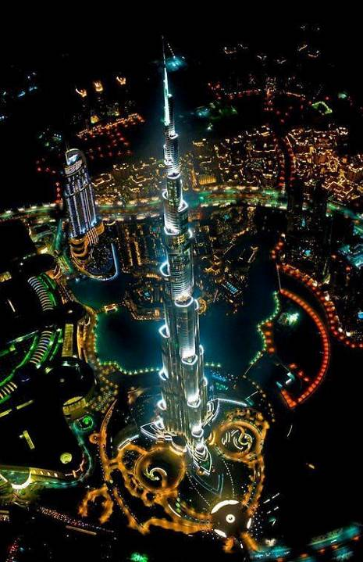
Dubai de noche

Slide 15
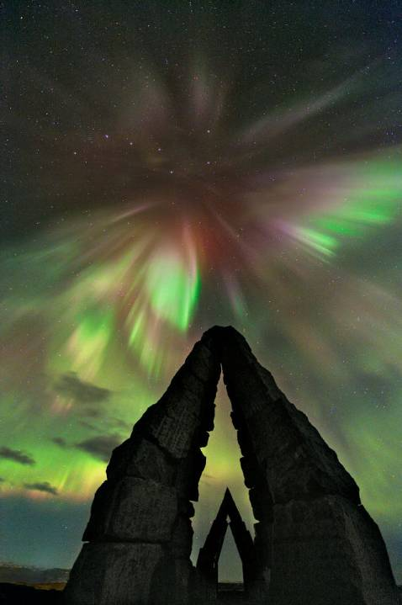
El Templo del Cielo, Islandia

Slide 16
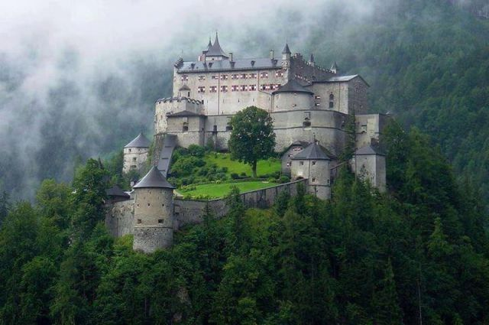
Castillo en Werfen , Austria

Slide 17
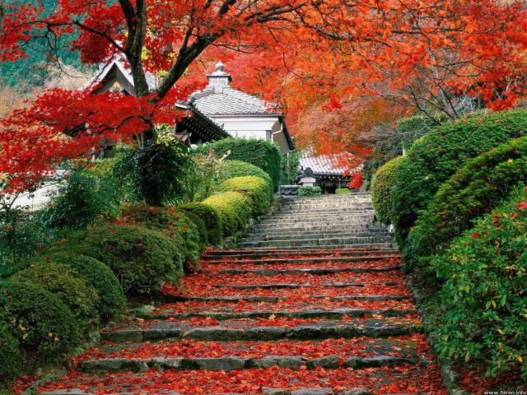
Jardín Escalera en Kioto, Japón

Slide 18
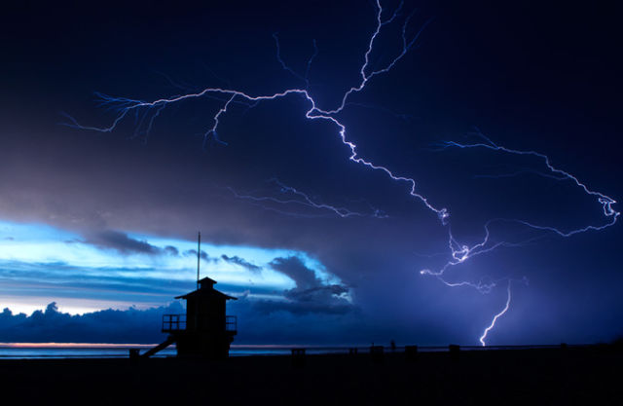
Relámpago en el cielo

Slide 19
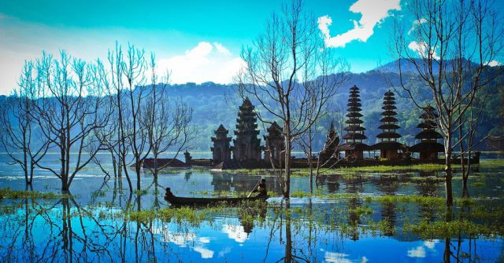
Tamblian Lake, Indonesia

Slide 20
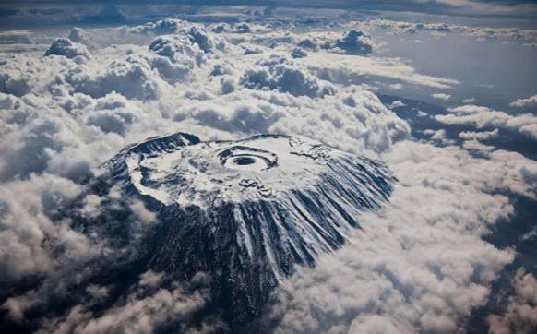
Monte Kilimanjaro desde arriba

Slide 21
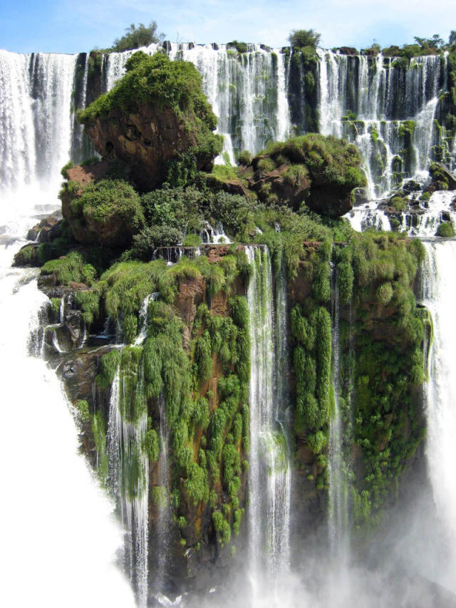
La
Cascada Island
en Cataratas del Iguazú

Slide 22
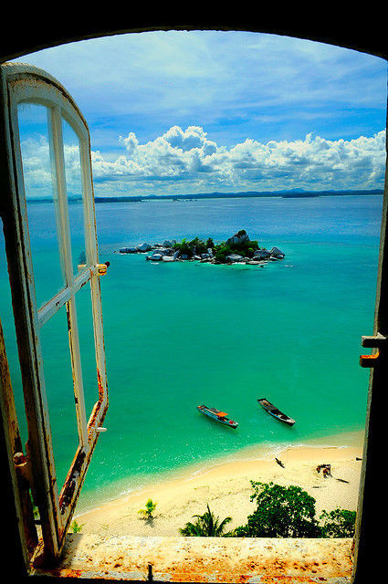
Hermosa vista desde el faro. Isla Lengkuas, Indonesia

Slide 23
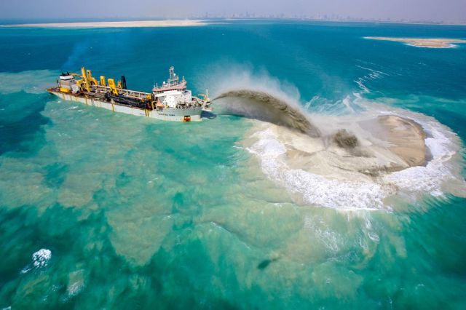
La creación de las Palm Islands en Dubai

Slide 24
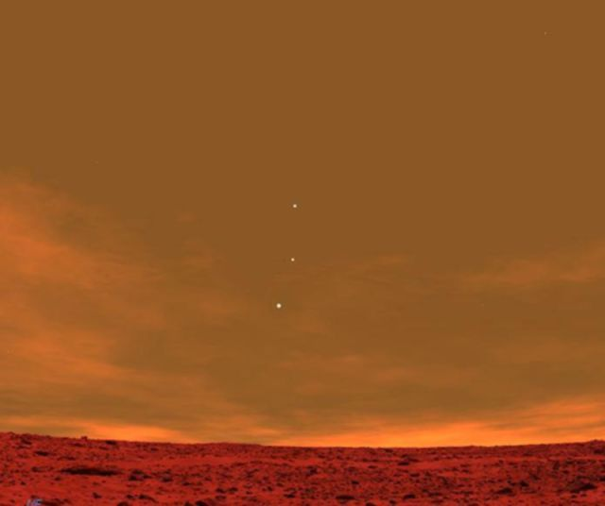
Tierra, Júpiter y Venus visto desde Marte

Slide 25
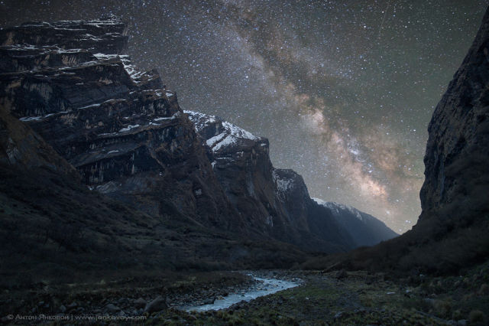
Espacio de los Himalayas

Slide 26
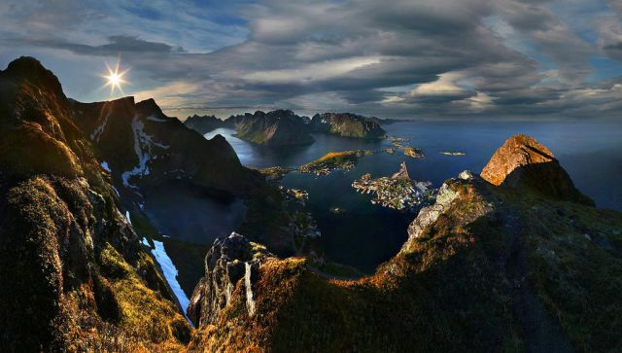
Amanecer en Lofoten, Noruega

Slide 27
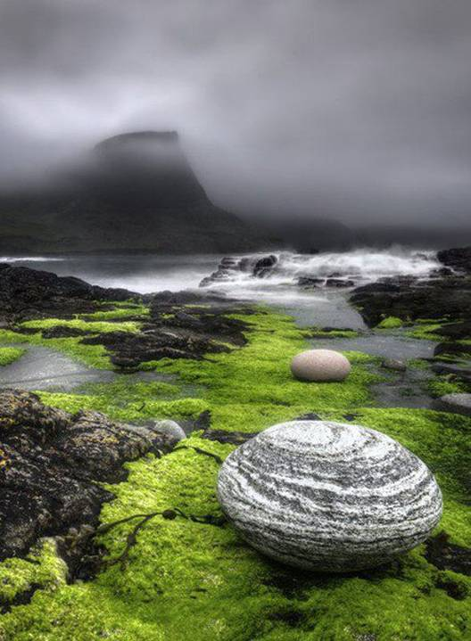
Isla de Skye. Hébridas, Escocia

Slide 28
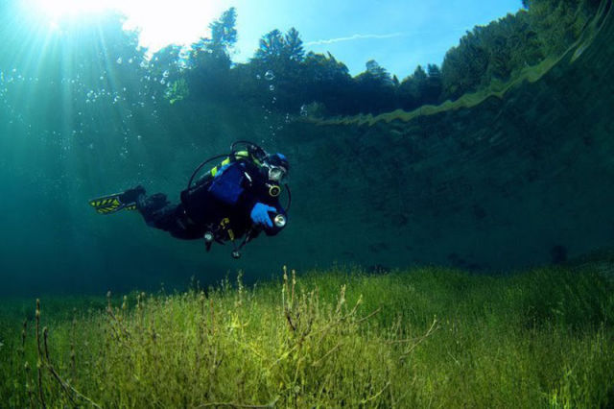
Aguas claras en el lago Sameranger, Austria

Slide 29
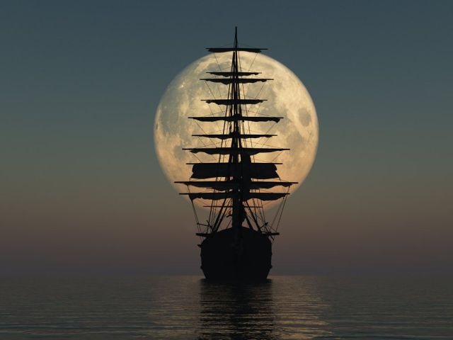
Navegando en la luna

Slide 30
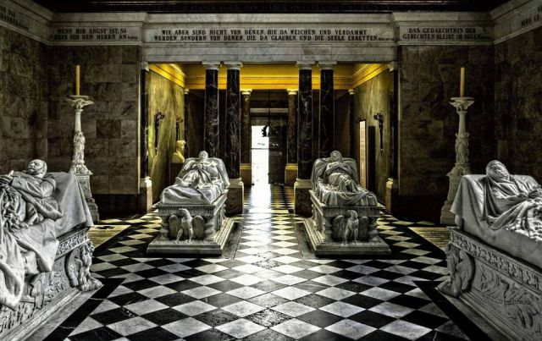
Tumba de la Familia Real de Prusia

Slide 31
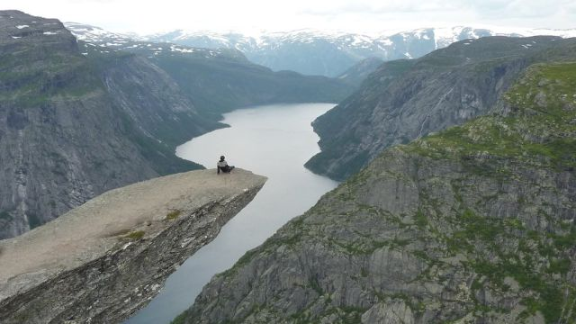
Trolltunga, Noruega

Slide 32
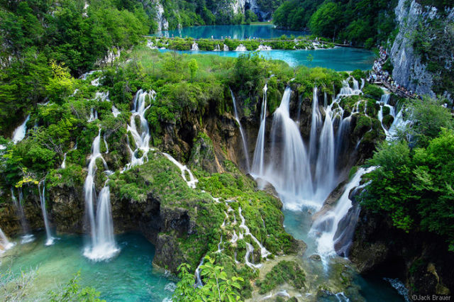
Cascadas en Plitvicka Jezera, Croacia

Slide 33
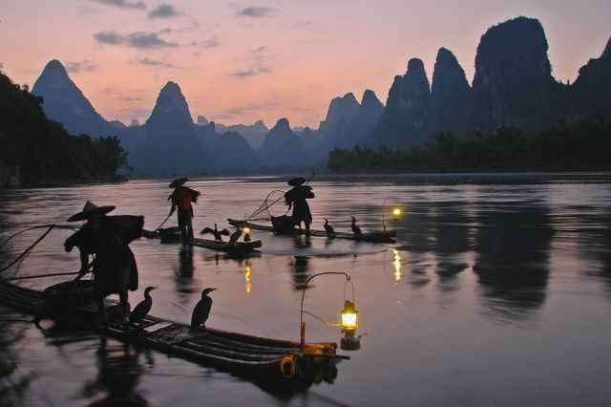
La belleza de Guilin, China

Slide 34
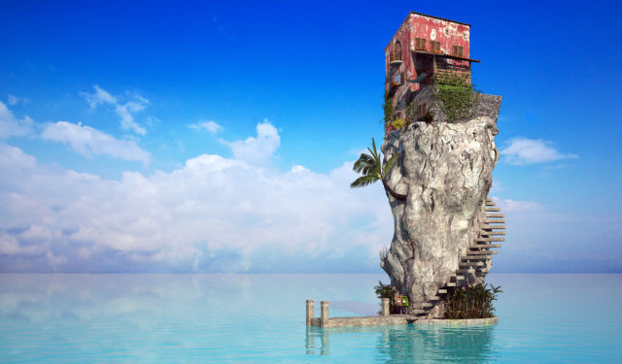
Libre de estrés de estar

Slide 35
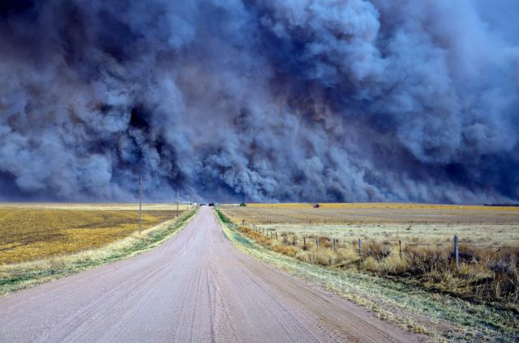
fuego fatuo

Slide 36
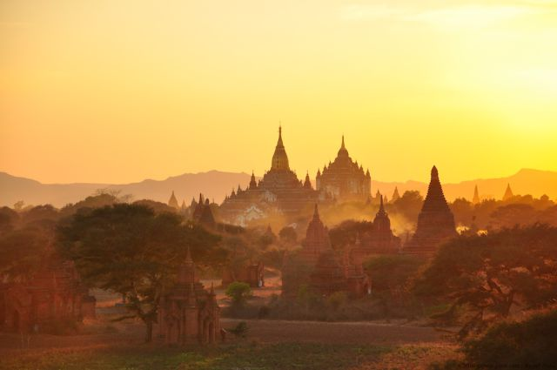
Hermosa Birmania

Slide 37
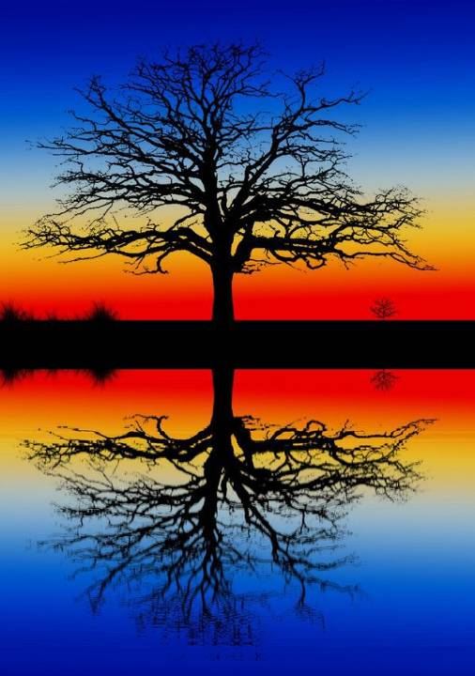
Reflejos

Slide 38
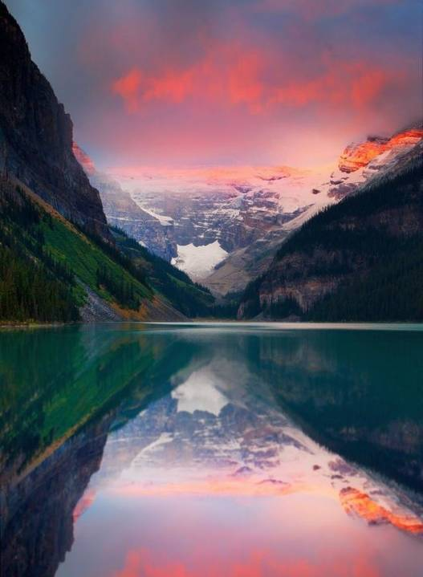
Impresionante.
Lago Louise
en Canada

Slide 39
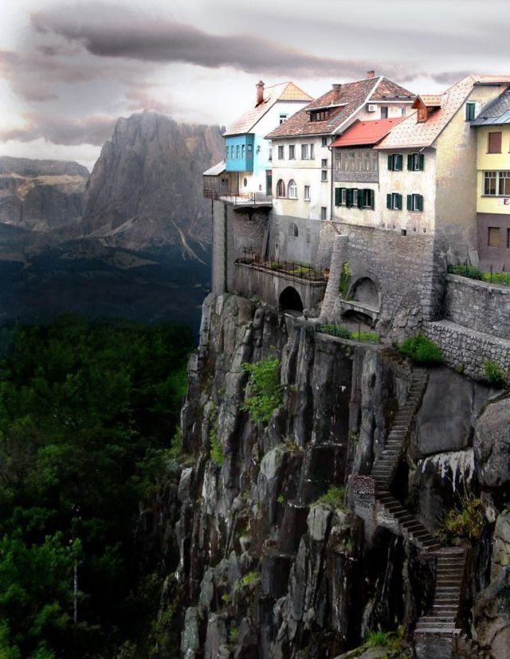
Vivir en el borde del abismo

Slide 40
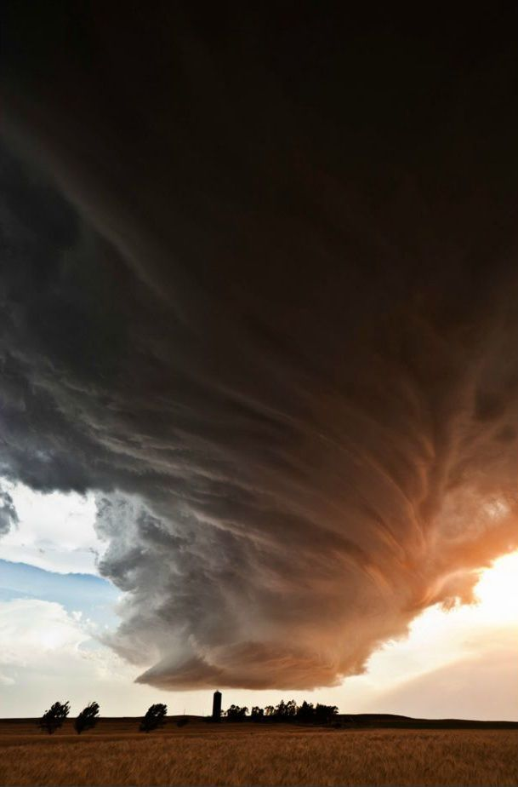
Locas nubes de tormenta de células super

Slide 41
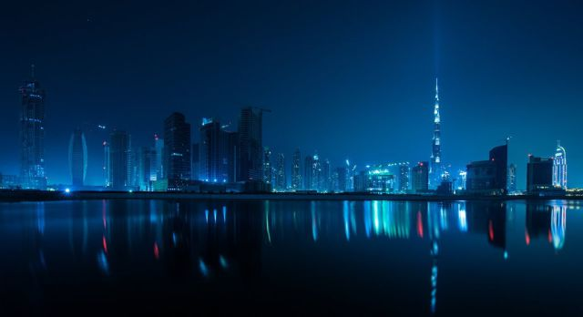
Foto Unreal de Dubai

Slide 42
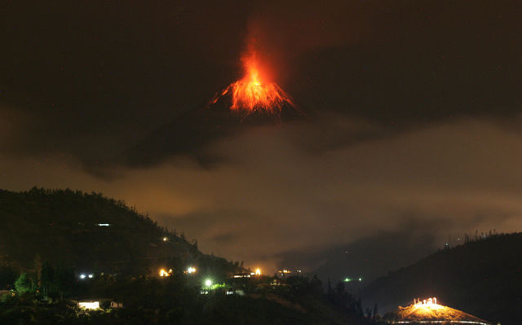
Increíble Erupcion del volcan

Slide 43
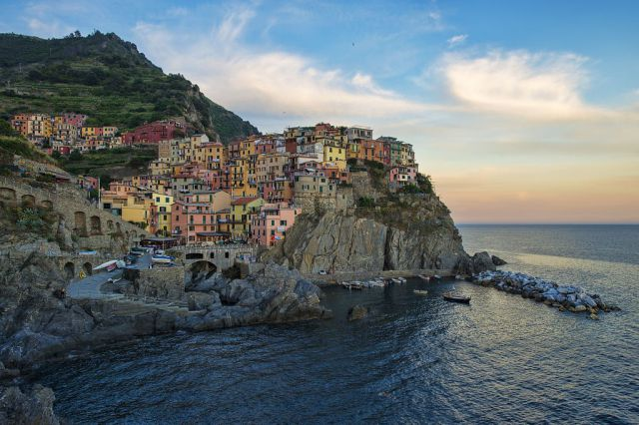
Pueblo costero de Manarola, Italia

Slide 44
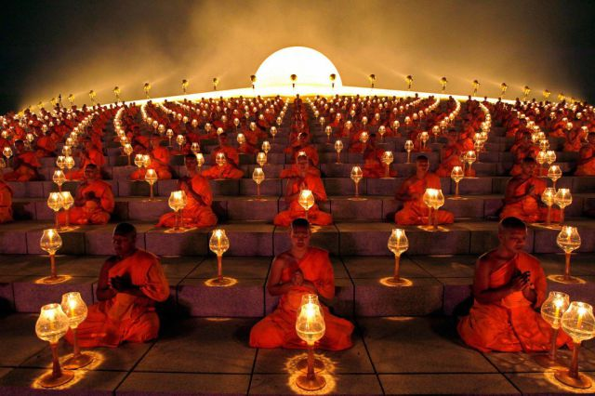
Monjes budistas: Linterna ceremonia de encendido

Slide 45
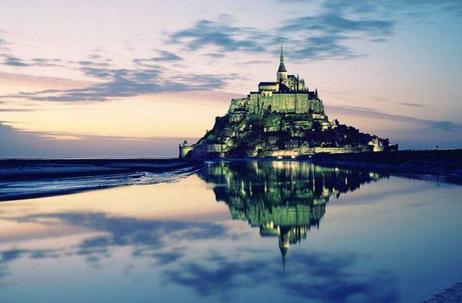
Reflejo del Mont Saint-Michel-France

Slide 46
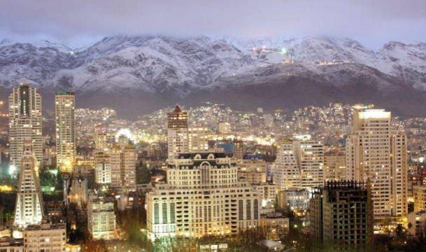
Una hermosa ciudad - Teherán, Irán

Slide 47
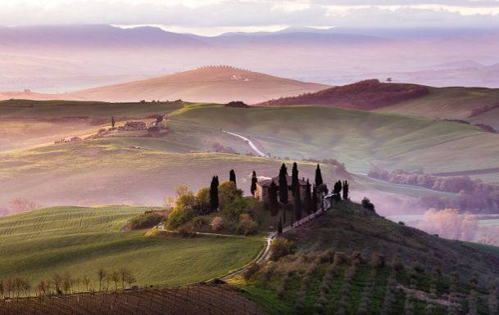
Mañana en la Toscana

Slide 48
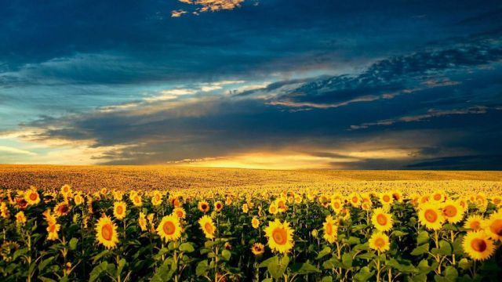
Un mar de girasoles

Slide 49
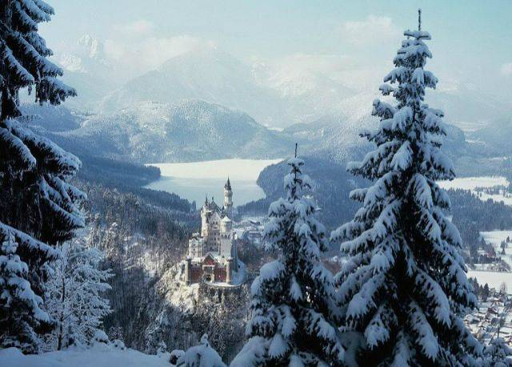
Neuschwanstein Castillo, Alemania

Slide 50
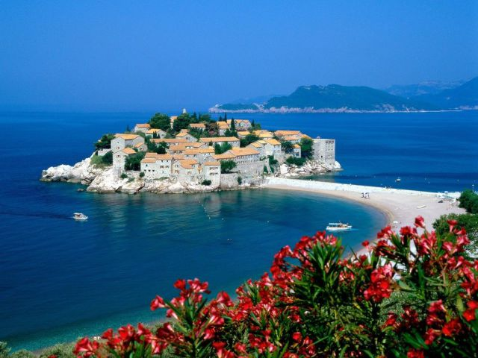
Isla de Sveti Stefan, Montenegro

Slide 51
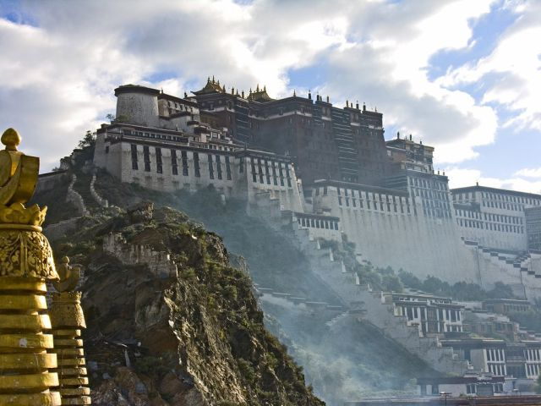
Potala Palace, Tibet

Slide 52

Horizonte de Chicago en la puesta de sol

Slide 53

Lago obersee, Alemania

Slide 54

Antiguo Monasterio en Armenia

Slide 55

Más grande estatua de Gengis Khan en el mundo en las estepas de Mongolia

Slide 56

Cueva del Sepulcro de Cristal en Belice

Slide 57

La Vía Láctea sobre Jackson Lake y el Parque Nacional de Grand Teton, EE.UU.

Slide 58

Broken Boat

Slide 59

Castillo de Chillon, Suiza

Slide 60

Estatua del rey Decebal en el Danubio Canyon, frontera Rumania / Serbia

Slide 61

Kalyazin, Rusia

Slide 62

Arte de la calle en Polonia

Slide 63

Monte Fuji desde el pueblo de Saiko

Slide 64

Cascada Albion, Canada

Slide 65

Las colinas de niebla de Sausalito, EE.UU.

Slide 66

Volcan Karymsky, Rusia

Slide 67

Vista desde el Monte Lycabettus, Atenas, Grecia

Slide 68
FIN
T
Música: Guardia de sentidos de Jon & Vangelis
Creado por: 6-1-2014

Slide 69



Accede a la sección que desees desde aquí:
Propia Creación
De la Red
Dedicatorias | Fechas Especiales | Graciosos
Historia y Arte | Lugares | Musicales
Naturaleza y Ciencias | Política | Reflexión
Religiosos | Románticos | Salud
Dedicatorias | Fechas Especiales | Graciosos
Historia y Arte | Lugares | Musicales
Naturaleza y Ciencias | Política | Reflexión
Religiosos | Románticos | Salud
Si deseas recibir pps periódicamente en tu correo electrónico subscríbete aquí:

